Slide 1
PIRAN

Slide 2
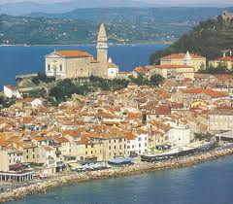
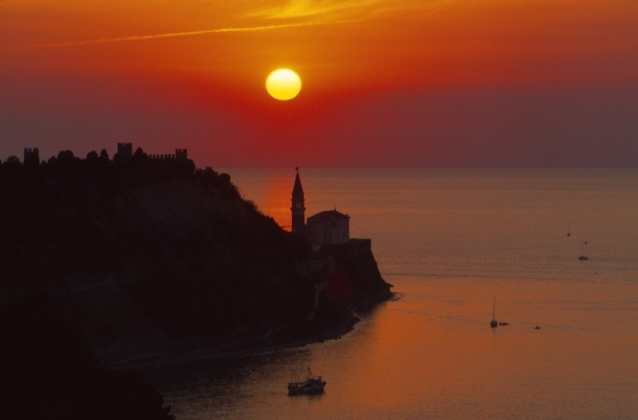
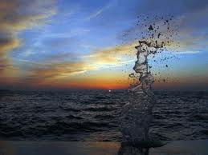
VSEBINA
LEGA
ZGODOVINA
ZNAMENITOSTI
SESTAVA
JAVNE ZGRADBE
GOSPODARSTVO
PREBIVALSTVO

Slide 3
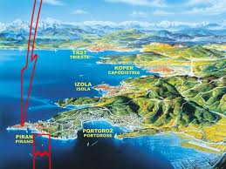
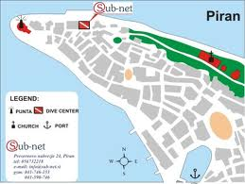
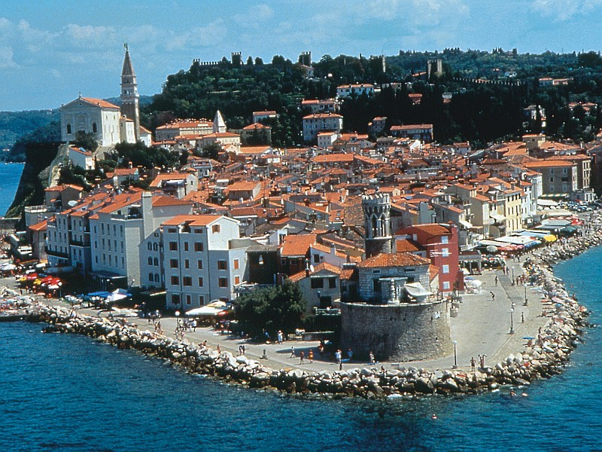
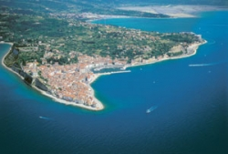
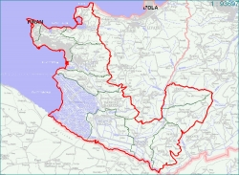
LEGA:
Leži na rtu
Ob Jadranskem morju
V Piranskem zalivu
Blizu Kopra
JZ Slovenija

Slide 4
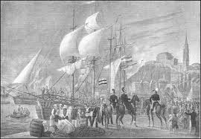
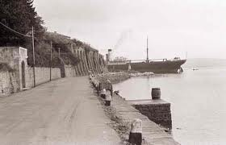
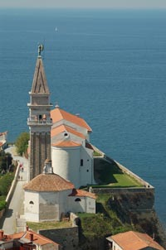
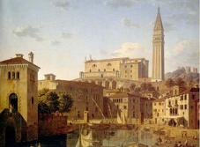
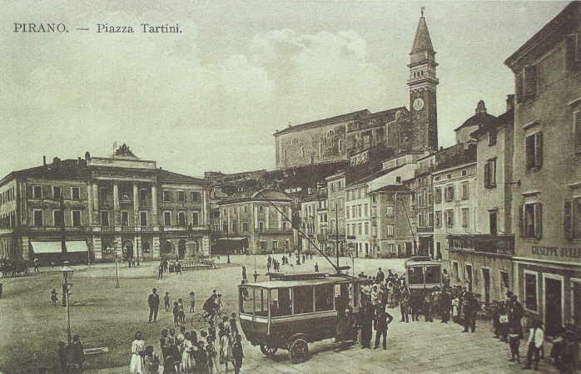
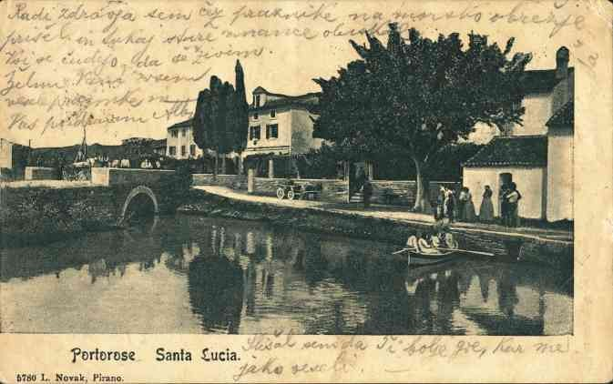
zgodovina:
Razvijati se je začelo v srednjem veku
V 2. polovici 8. stoletja je skupaj z Istro prišel izpod bizantinske pod frankovsko oblast
1274 - statut
1283 - sprejel oblast Benetk - trajala je do propada Beneške republike (1797) - do leta 1918 spadala pod Avstrijo
1812 – pomorska bika : ANGLIJA - FRANCIJA
ZAVETNIK : sv.Jurij

Slide 5
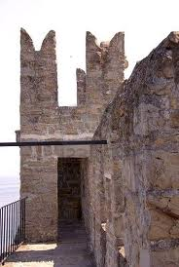
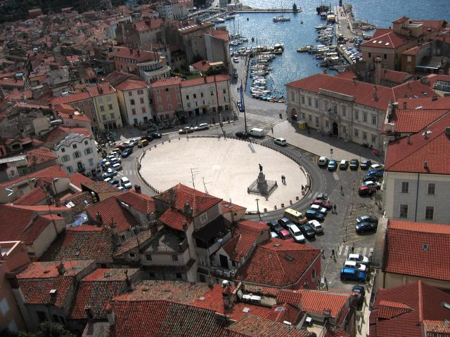
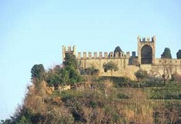
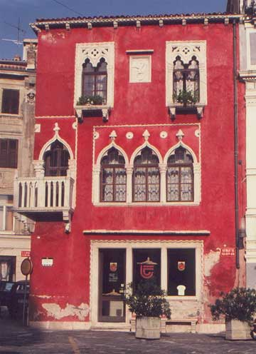
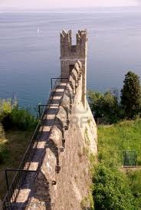
ZNAMENITOSTI:
Tartinijev trg
Občinska palača
Loža
Benečanka
Tartinijev spomenik
Tartinijeva hiša
Kamnita stebra za zastave
Sodna palača
Trg 1. maja
Mestno obzidje

Slide 6
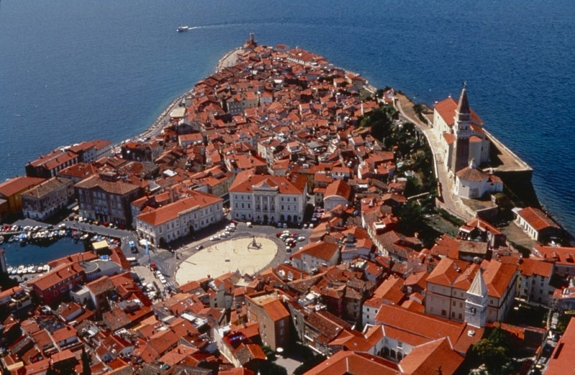
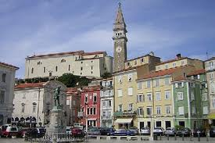
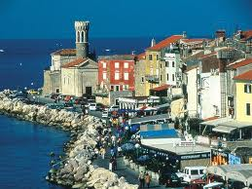
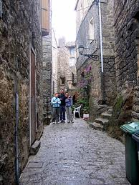
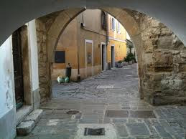
sestava
Ulice so zelo ozke
Visoke hiše
Gručasto naselje
Pristanišča
Staro mestno jedro

Slide 7
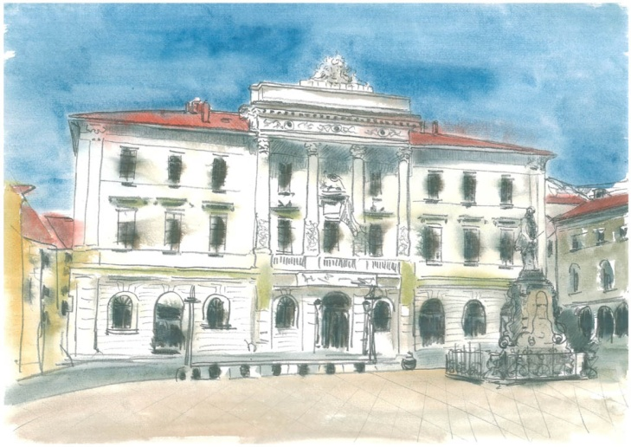
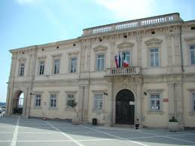
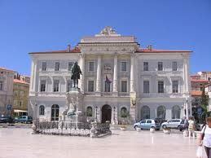
JAVNE ZGRADBE:
Občinska hiša

Slide 8
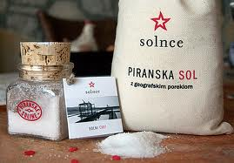
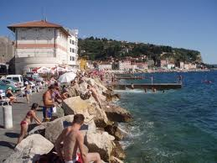
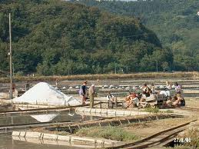
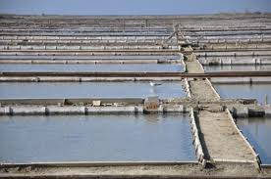
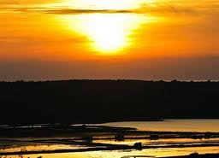
GOSPODARSTVO:
Prevladuje turizem
Podjetništvo
Male obrti

Slide 9
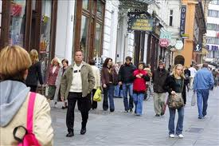
PREBIVALSTVO:
6040 – prebivalcev

Slide 10
HVALA ZA POZORNOST ;)

Slide 11
VIRI:
http://www.piran.si/index.php?page=static&item=120&tree_root=5
http://sl.wikipedia.org/wiki/Piran
http://www.squidoo.com/piran
http://www.google.si/images?um=1&hl=sl&biw=1280&bih=865&tbs=isch:1&sa=1&q=BENE%C4%8CANKA&aq=f&aqi=&aql=&oq=&gs_rfai=
http://www.google.si/images?hl=sl&q=hi%C5%A1e%20v%20piranu&um=1&ie=UTF-8&source=og&sa=N&tab=wi&biw=1280&bih=865
http://www.piran.si/
http://www.google.si/images?um=1&hl=sl&biw=1280&bih=865&tbs=isch:1&sa=1&q=piranske+soline&aq=f&aqi=&aql=&oq=&gs_rfai=

